Slide 1

LOS DERECHOS HUMANOS
Realizado por: Ana Gutiérrez

Slide 2
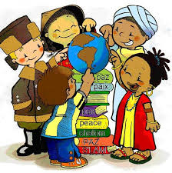

1.Todos los seres humanos nacemos libres e iguales.

Slide 3

2.Todo el mundo tiene derecho a estos derechos.

Slide 4
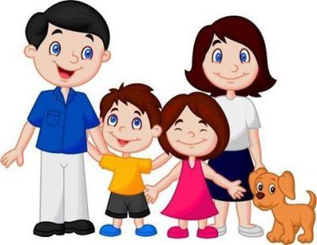
3.Derecho a la vida.

Slide 5

4.Nadie será sometido a esclavitud o servidumbre.

Slide 6

5.Nadie será sometido a tortura.

Slide 7

6.Todo ser humano tiene derecho a personalidad jurídica.

Slide 8
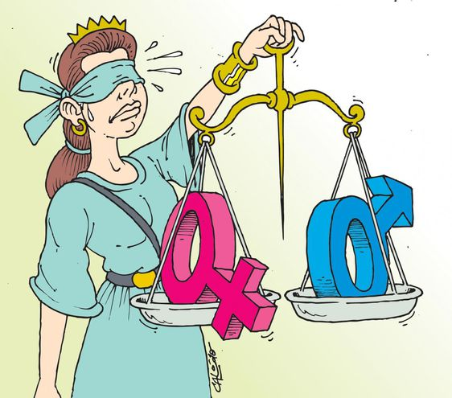
7.Todos somos iguales ante la ley.

Slide 9

8.Todo el mundo tiene derecho a defenderse ante los tribunales.

Slide 10

9.Nadie podrá ser detenido arbitrariamente ni desterrado.

Slide 11

10.Derecho a un juicio justo.

Slide 12
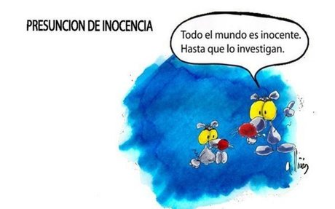
11.Derecho a la presunción de inocencia.

Slide 13
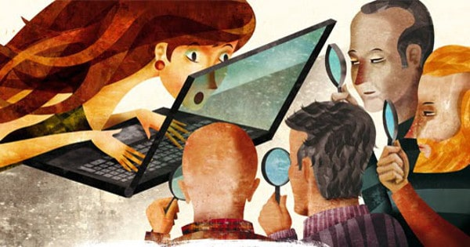
12.Derecho a la intimidad.

Slide 14

13.Derecho a la libertad de movimiento.

Slide 15

14.Derecho de asilo.

Slide 16
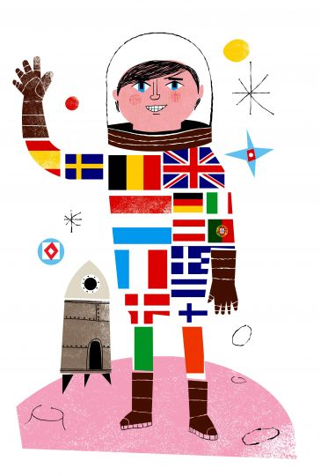
15.Derecho a la nacionalidad.

Slide 17
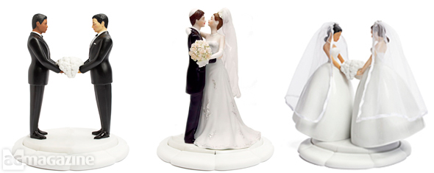
16.Derecho al matrimonio.

Slide 18

17.Derecho a la propiedad.

Slide 19
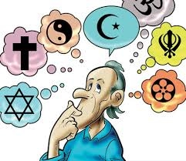
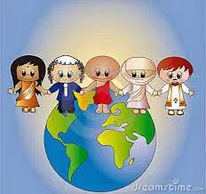
18.Derecho a la libertad de pensamiento , conciencia y religión.

Slide 20

19.Derecho a la libertad de expresión.

Slide 21

20.Derecho a la libertad de reunión.

Slide 22
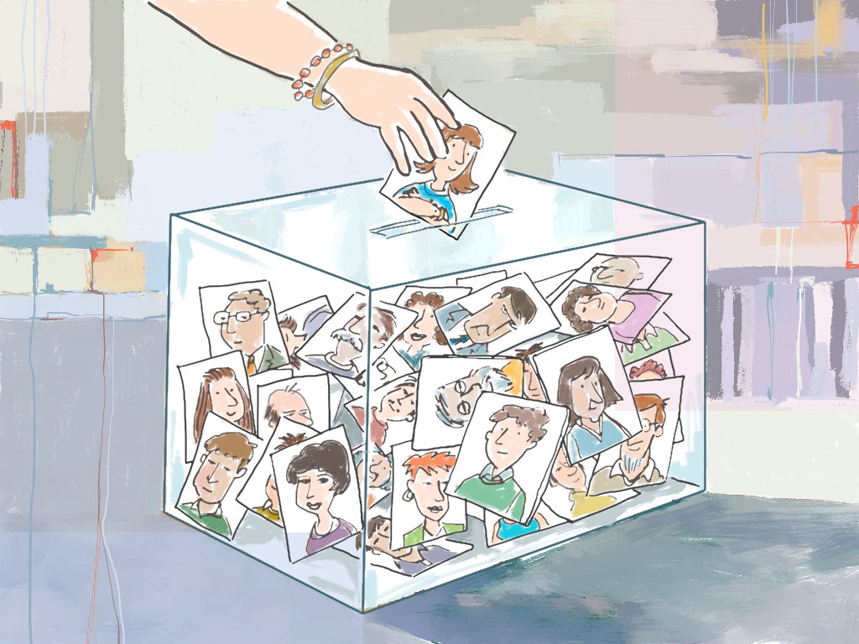
21.Derecho a la democracia.

Slide 23
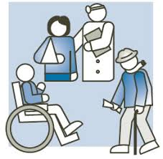
22.Derecho a la seguridad social.

Slide 24

23.Derecho al trabajo.

Slide 25
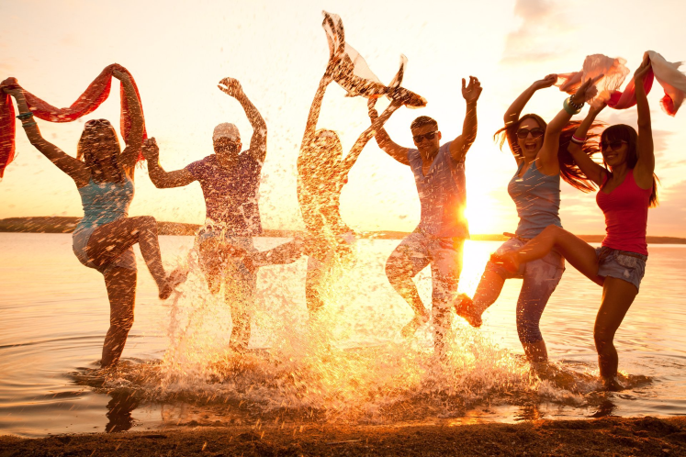
24.Derecho al ocio.

Slide 26

25.Derecho a un nivel de vida adecuado.

Slide 27
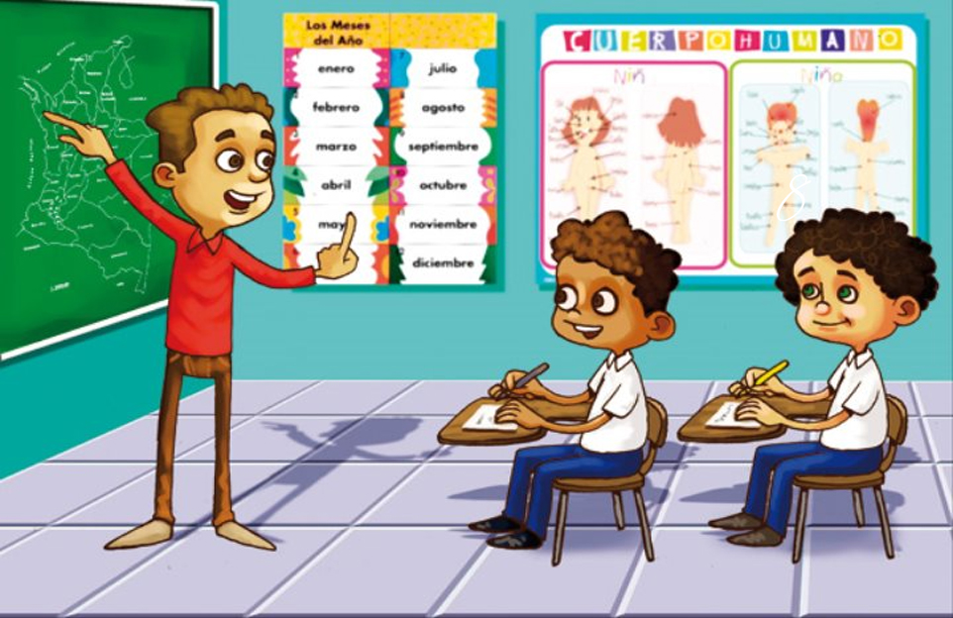
26.Derecho a la educación.

Slide 28
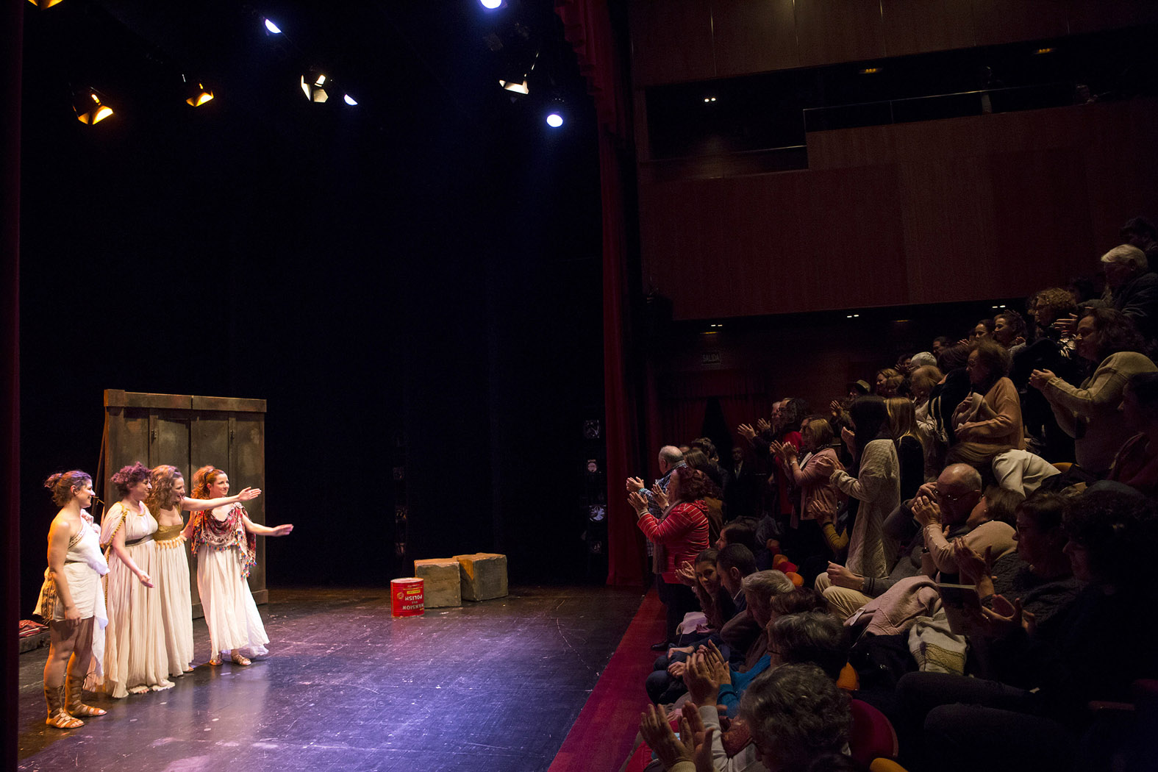
27.Derecho a la cultura.

Slide 29

28.Derecho al orden social.

Slide 30
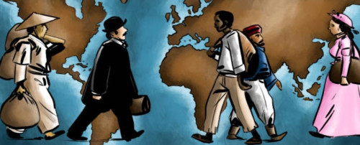
29.Derecho a las libertades y al respeto de la comunidad.

Slide 31
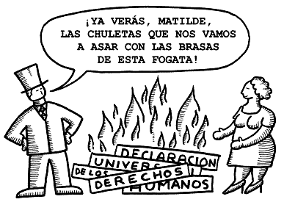
30.Derecho a que estos derechos no sean suprimidos en ninguna circunstancia.

Slide 32

FIN

